Slide 1
Openstack Nova组件介绍及拟态化
黄叶建 2021/07/13

Slide 2
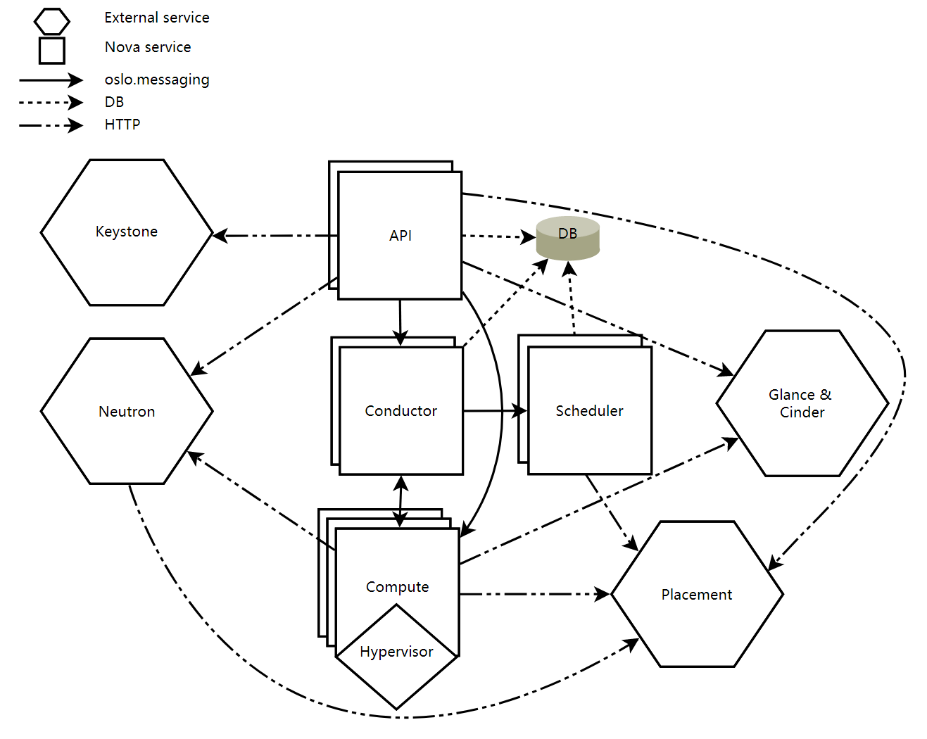
Nova整体组件关系图
Nova主要子服务组件
Nova-api
Nova-conductor
Nova-scheduler
Nova-compute
Nova-spicehtml5proxy
Nova-novncproxy
…

Slide 3
Nova介绍
Nova是OpenStack云中的计算组织控制器。支持OpenStack云中实例（instances）生命周期的所有活动都由Nova处理。这样使得Nova成为一个负责管理计算资源、网络、认证、所需可扩展性的平台。
Nova安装文档：见gitlib库MCS-nova代码库
Nova-api 官方文档：https://docs.openstack.org/api-ref/compute/
Nova源码解析文档：https://jckling.github.io/2021/05/23/OpenStack/OpenStack%20Nova/#%E5%90%AF%E5%8A%A8%E6%B5%81%E7%A8%8B
Nova实例创建流程：https://www.codeleading.com/article/85411174372/

Slide 4
Nova子组件介绍
Nova-api：对外提供一个与云基础设施交互的接口，也是外部可用于管理基础设施的唯一组件
Nova-conductor：主要是跟数据库进行交互，对虚拟机的状态更新，资源的查找
Nova-scheduler：虚机调度服务，负责决定在哪个计算节点上运行虚机。
Nova-compute：管理虚机的核心服务，通过调用 Hypervisor API 实现虚机生命周期管理
Nova-spicehtml5proxy/Nova-novncproxy：连接虚拟机终端服务
Hypervisor：计算节点上跑的虚拟化管理程序，虚机管理最底层的程序。常用的有 KVM，Xen，VMWare 等

Slide 5
RPC
RPC(remote procedure call) 远程过程调用：简单的理解是一个节点请求另一个节点提供的服务
oslo_messaging实现了RPC的封装，包括客户端（同步调用(call)与异步调用(cast)）和服务端，数据的序列化与反序列化。Nova采用的Rabbimt-mq作为消息的后端。不同的服务会创建相应的队列进行数据的发送和接收。eg：nova-conductor 服务监听conductor队列，nova-scheduler监听scheduler队列，。。。
oslo_context主要是对请求头部信息进行封装，我们在里面增加了mimic_sid实现了请求裁决的唯一性
oslo_db实现了对数据库的连接及操作，oslo_config实现了对配置的加载

Slide 6
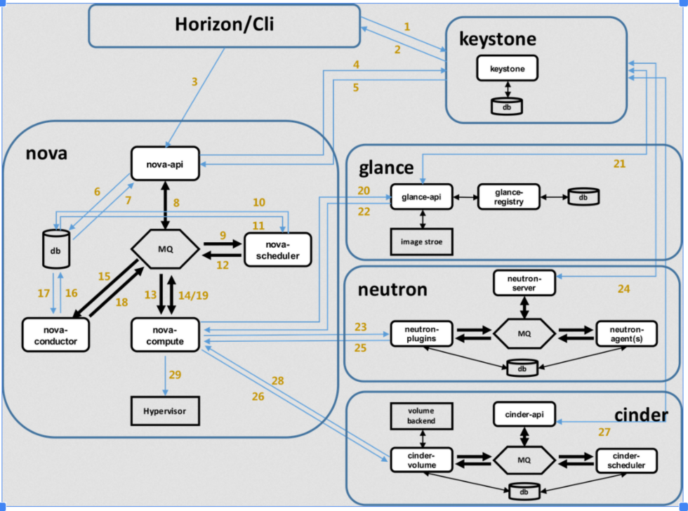
RPC
Openstack各个组件之间是通过http等协议进行交互，每个组件中的子组件是通过RPC进行交互，保证了数据能够在不同子组件间进行对象传递，其中MQ是消息队列，黑色加粗箭头表示组件与MQ进行交互。

Slide 7
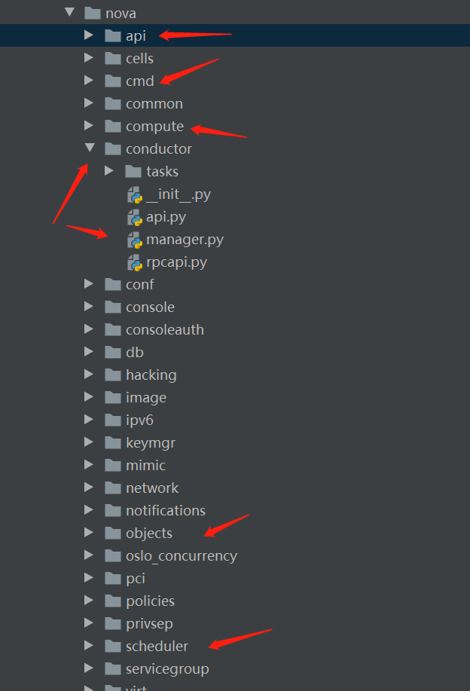
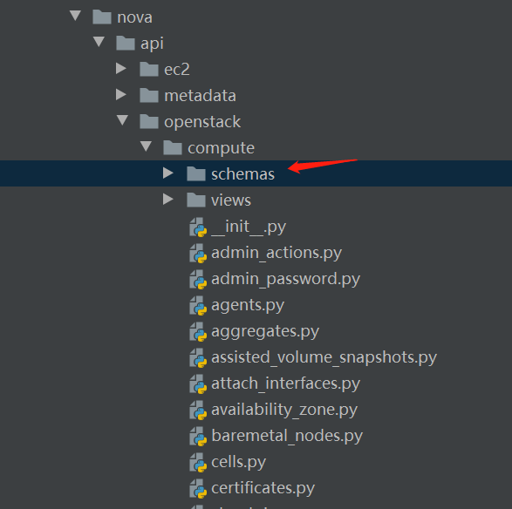
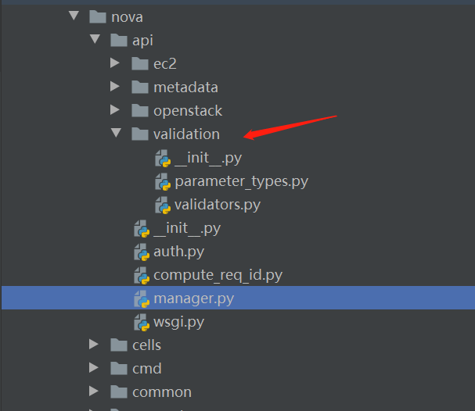
Nova源码结构解析 源码分析跟着代码讲解

Slide 8
Nova源码结构解析
Cmd：服务启动的入口，systemctl通过此入口将api，conductor等服务启动。
Api：nova-api的入口，通过wsgi监听http:8774端口进行nova的操作管理。
Condutor，Scheduler，Compute是通过监听相应的队列实现各组件间的数据交互。其中各组件中的manager.py是组件启动的入口，然后解析队列中的数据，调用相对应的方法。其中api文件供其他组件进行调用，rpcapi文件是进行rpc数据的发送。
Objects：定义了数据库的字段。
Virt：主要与libvirtd进行操作交互。

Slide 9
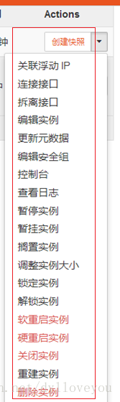
Nova源码结构解析
Mimic：该文件夹是新增，主要实现拟态数据的归一，数据裁决的发送与接收。后续将nova相关的裁决。
Schemas：主要是定义api请求参数。
Validation：进行参数类型的校验。
实例的相关动作/servers/{server_id}/action

Slide 10
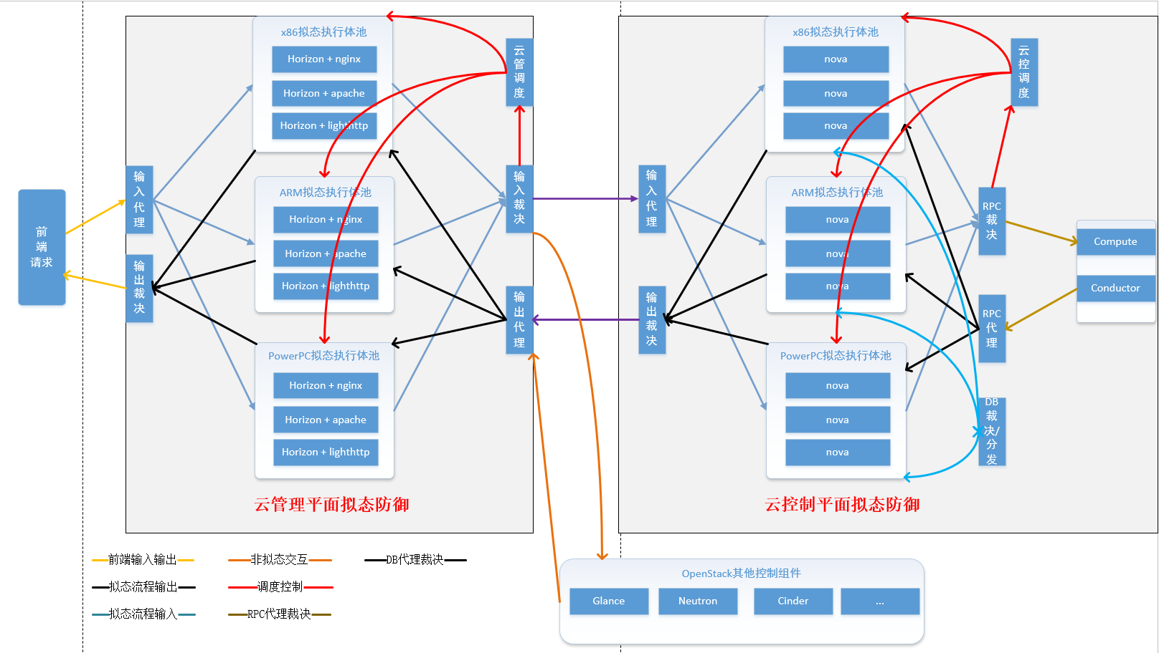
Nova拟态逻辑结构图

Slide 11
Nova拟态流程
nova拟态主要是对nova-api和nova-scheduler进行拟态，一个执行体包含api和scheduler两个服务。
裁决对象主要是写入数据库的数据以及rpc之间传输的数据。裁决脚本监听每个执行体里面的mq，并将数据发送到裁决模块，裁决模块将裁决后的数据进行返回。数据裁决接收到裁决后的数据进行使用，rpc裁决后会将裁决结果投送到controller节点mq相应的队列中；分发脚本监听controller节点的队列，将获取的数据发奋到执行体内相应的队列，实现数据的闭循环。Rpc之间的数据主要依靠[mimic_sid+method]保证裁决的正常。
如果裁决到异常结果，调度模块会下线异常执行体，上线新的执行体。

Slide 12
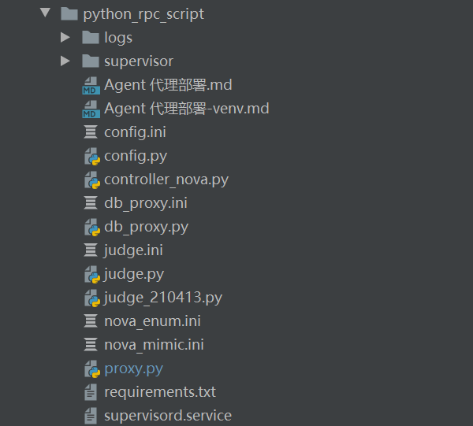
Nova mimic脚本解析
使用supervisor进行脚本管理
Controller_nova.py：循环拉取真正上线的执行体信息，并生成相应的配置文件，动态重启拟态，分发等脚本。
Db_proxy.py：使用socket监听执行体发送的数据并转发给裁决模块，并将收到的裁决数据通过socket分发到执行体。
Judge.py：使用kombu监听配置文件内定义的执行体队列，通过socket转发到裁决模块，将收到的裁决数据发送到controller节点相对应的队列
Proxy.py：使用kombu监听controller节点mq相应的队列，并将数据分到到执行体内相应的队列中。

Slide 13

结束

